Slide 1
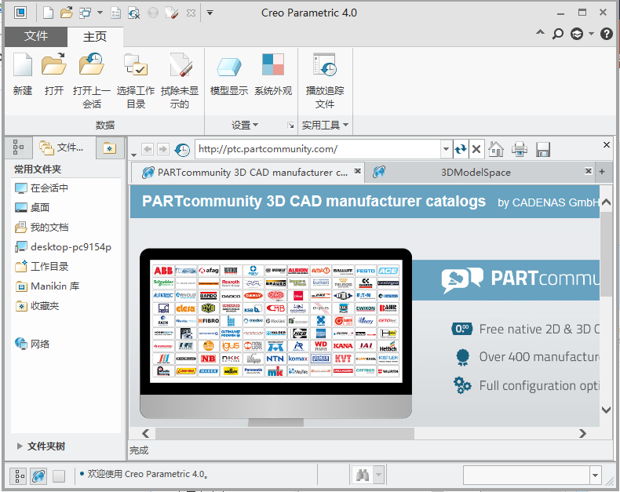
Creo三维设计软件应用基础
每周一次课
一次上机

Slide 2
上机地点及时间
安全1601-1602，机械1605-1606
＿＿第五微机室A405（ Creo 系统）
周五 12、13节（18：50-20：25）
装备 1601-1603：第六微机室A408（ Creo 系统）
装备 1604-1605：第七微机室A407（ Creo 系统）
周六6、7节（13：00-14：35）

Slide 3
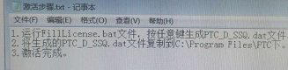
上机说明：
从Creo系统进入，点开文件“激活步骤”，内容如下：
按这个说明操作即可。
如黑屏进不了系统时，按ctrl alt delete键后可以进系统，按桌面文档提示的步骤激活软件。
至于进系统时黑屏的问题，暂时虚拟化平台厂家还没有给出更新，就得先这样凑合着用段时间

Slide 4
课程要求及成绩给定方法
1）平时上机有考勤，必须上机，缺一次降一个等级，缺两次没成绩;
2）每次上机会有作业，如上机没有完成，需在课后交，这部分会计分；
3）期末有一次随堂考试；
4）学生可以申请讲课、助课（包括帮忙带上机）等方式；
平时占20分（1、2、4项），期末考试80分

Slide 5
北京市大学生工程设计表达竞赛
三维组由二年级参加
目的：检验选手空间构形能力、三维建模能力以及三维软件的综合运用能力。
内容：
第一类试题：根据给定的装配体零件图，创建各零件的三维模型（可作适当渲染），并将其组装成装配模型，然后生成二维装配工作图和带有动画效果的爆炸图。
第二类试题：根据给定的装配体零件图、轴测图和文字说明及装配示意图创建指定零件的三维模型、并生成该零件的二维零件工程图。
比赛时间3个小时，一般会在10月份比赛，前三届我校都只得了二、三等奖

Slide 6
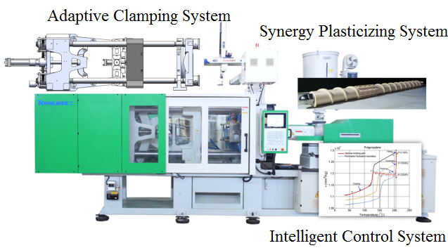
机械工程常用的三维设计软件
Autodesk Inventor
Solidedge
Solidworks
PTC/Creo
UG
我们？

Slide 7
第一章 PTC Creo系统简介
1、 简介
2、 Creo模块简介
3、 Creo的特点

Slide 8
Pro/E＿＿原名称
PTC Creo＿＿＿2012年更名
这是一套基于全参数化的三维CAD/CAM/CAE系统，是一个全方位的三维产品开发软件，集零件设计、产品装配、模具开发、数控加工、钣金件设计、铸造件设计、造型设计、逆向工程、自动量测、机构仿真、应力分析、产品数据库管理等功能于一体。

Slide 9
Creo常用的模块有：
1、Creo Parametric4.0
2、Creo Direct 4.0
3、Creo Distributed Services Manager4.0
4、Creo Layout 4.0
5、Creo Options Modeler4.0
6、Creo Simulate 4.0
7、ModelCHECK 4.0
8、Structure 4.0
9、Thermal 4.0
三维构型
CAE

Slide 10
Creo Parametric的基本功能：
1、生成三维实体。
2、绘制曲面。
3、组装装配体。
4、自动生成二维工程图
5、制造：自动生成零件加工时刀具路径的NC程序

Slide 11
Creo Parametric的特点：
1．3D 实体模型 (Solid model)
2. 单一数据库 (Single data base)
3. 以设计特征作为数据库存取的单位 (Feature-based design)
4. 参数式设计 (Parametric design)

Slide 12
Creo Parametric的界面介绍
建模过程简介

Slide 13
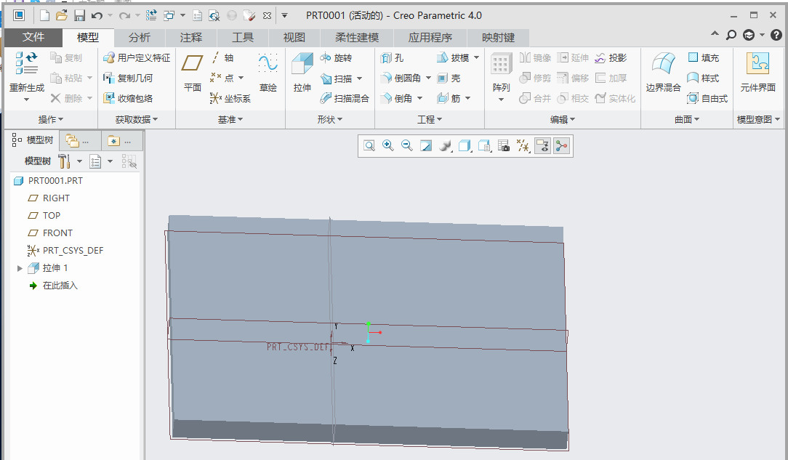
Creo Parametric 界面
常用系统工具：
新建模型
打开原有模型
保存模型
撤消
重做
重新生成模型
激活窗口
关闭窗口

Slide 14
Creo Parametric 界面
Creo Parametric 下拉菜单及图标菜单：
文件：文件处理、打印存盘等
模型：特征的创建以及编辑等命令
分析：模型、曲面等的测量、报告等
注释：视图、尺寸标注等
渲染：模型的着色等
工具：相关工具
视图：图层、视图方向以及显示等
柔性建模：识别选择以及特征操作
应用程序：相关的工程以及模拟
本课程重点

Slide 15
Creo Parametric 界面
模型创建方式

Slide 16
Creo Parametric 界面
常用显示工具：
全屏显示对象
放大
缩小
重画
显示方式：着色、线框、隐藏、隐藏等
视图方向
视图管理器
基准显示过滤器
注释显示
旋转中心

Slide 17
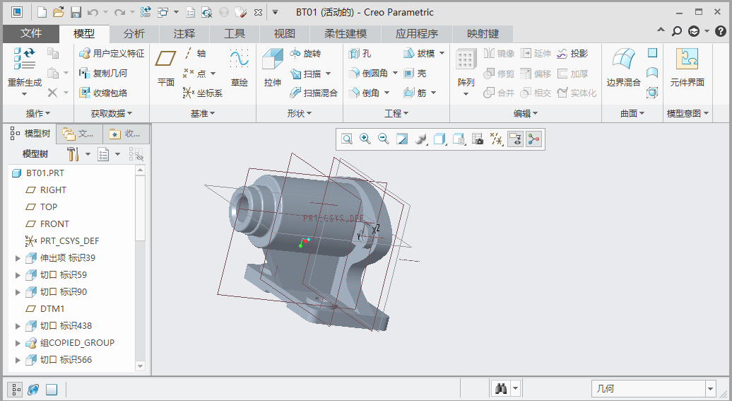
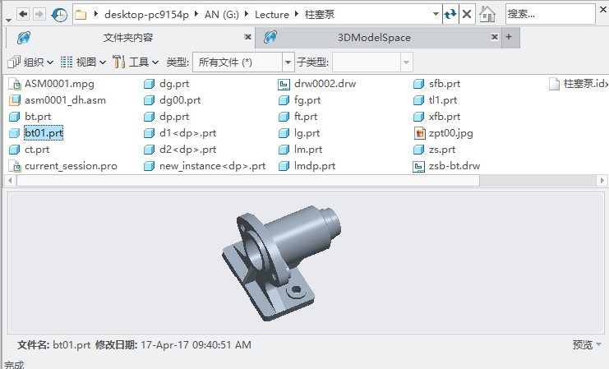
Creo Parametric 界面
导航器：
模型树
文件夹浏览器
收藏夹

Slide 18
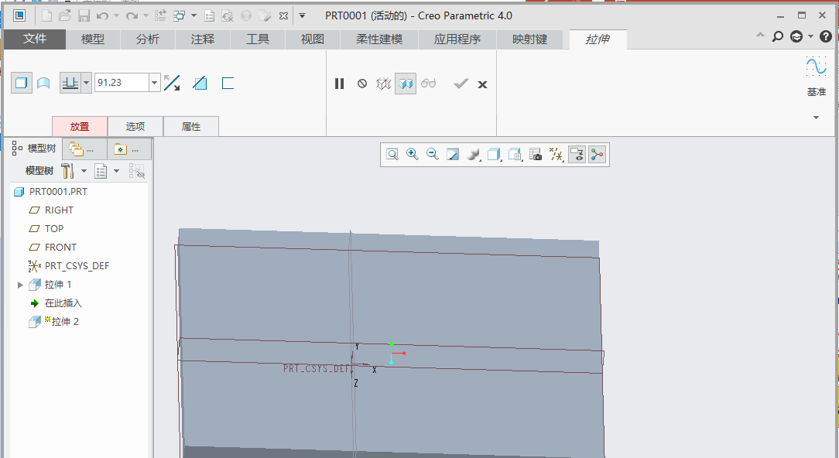
Creo Parametric 界面
作图面板

Slide 19
Creo Parametric 界面
作图区

Slide 20
鼠标的使用
鼠标 | 操作说明
中键 | 按住中键，移动鼠标，旋转模型
中键 | 滚动中键，缩放模型
中键+＜Shift>键 | 按住中键，移动鼠标，平移模型
中键+＜Ctrl >键 | 按住中键，垂直上下移动鼠标，缩放模型
中键+＜Ctrl >键 | 按住中键，水平左右移动鼠标，绕垂直于视图平面的轴旋转
中键+＜Shift>键 | 滚动中键，0.5倍缩放模型
中键+＜Ctrl >键 | 滚动中键，2倍缩放模型

Slide 21
建模过程
1、形体分析
2、选定各个基本体的建模方式
3、草绘基本体的2D断面图形
4、完成基本体的建模
5、生成3D模型

Slide 22
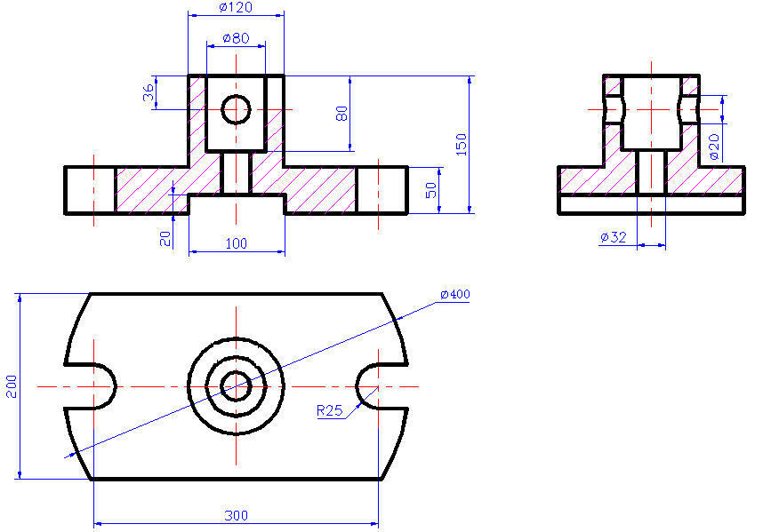
实例了解建模过程

Slide 23
2D断面图的绘制流程－－尺寸驱动：
1 、绘制草图
2 、限制几何约束
3 、标注尺寸并修改尺寸数值
这3步是交替使用的。

Slide 24
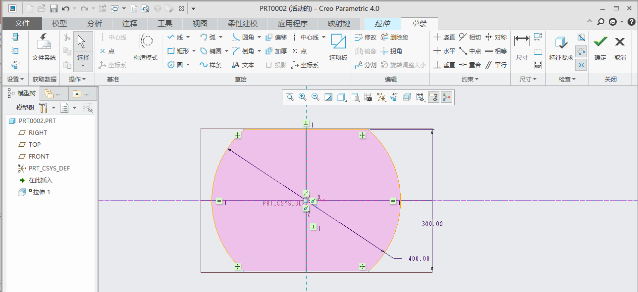

Creo Parametric草绘界面
拾取图元的缺省光标
各种图形的绘制图标

Slide 25

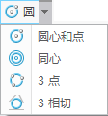

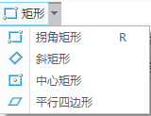
Creo Parametric草绘界面

Slide 26
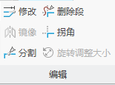
草绘界面
编辑工具
拾取图元的缺省光标
各种图形的绘制图标

Slide 27
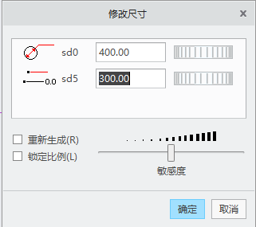
草绘界面
编辑工具
尺寸变化较大时，不选此项
修改尺寸

Slide 28
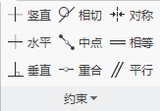
草绘界面
编辑工具
拾取图元的缺省光标
强制约束
各种图形的绘制图标
这是与Auto CAD不同的地方，初学者要多用

Slide 29
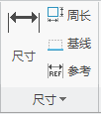
草绘界面
编辑工具
尺寸标注
拾取图元的缺省光标
强制约束
各种图形的绘制图标
常规尺寸标注

Slide 30
尺寸标注
1.直线的尺寸标注：用鼠标左键点选需要标注的几何元素，在放置尺寸处按鼠标中键。
2. 圆或圆弧的尺寸标注
(1) 半径：用鼠标左键在圆周上按一下，在放尺寸处按鼠标中键
(2) 直径：用鼠标左键选取该圆周两次，然后以鼠标中键指定尺寸参数摆放位置，即可标出直径。

Slide 31
下面通过拉伸特征创建方法，以及二维剖面图的绘制
绘制六棱柱
1、 创建一个边长为40，高为120的正六棱柱
画线约束法
选项板法

Slide 32
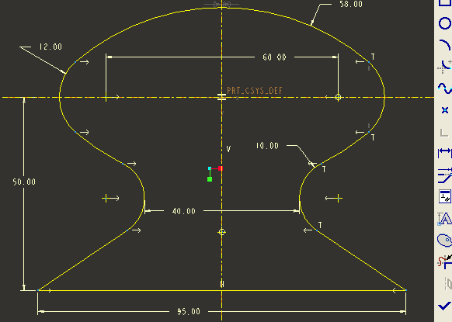
2、绘制如下图所示的板,板厚30

Slide 33
在绘制2D断面图时，要特别注意：
断面图必须是首尾相连的封闭图框，否则无法生成实体___图形封闭会变色

Slide 34

上机说明
4楼的所有机房（3-8机房）安装了本软件，专门设置了一个Creo系统，进去后有一个激活图标，按照说明操作即可，Creo Parametric 4.0图标
注意：系统比较大，进入较慢，特别是第一次进入时。

Slide 35
上机说明
前几周主要练习基本命令的使用方法，会留一些作业，平时练习还可以选择机械制图习题集后的柱塞泵、手压阀或齿轮减速箱的零件图＿＿完成其中一套即可，便于在装配图时用。
要学会根据每次上课内容选择相应的练习图
上机前一定要复习一下相关内容。

Slide 36
第1次上机作业
1、熟悉系统，通过作业了解建模流程以及各个操作界面
2、完成下图的3维模型

Slide 37
3、绘制如下图所示板的3维图，板厚30，注意约束关系

Slide 38
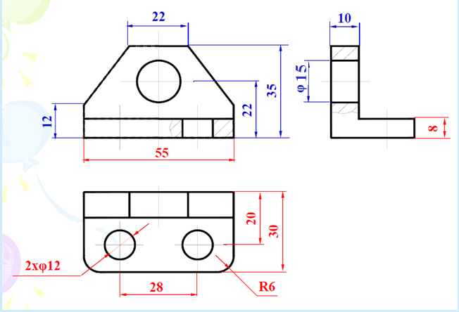
4、做一个边长为30的正六边形
5、完成下图的3维模型

Slide 39
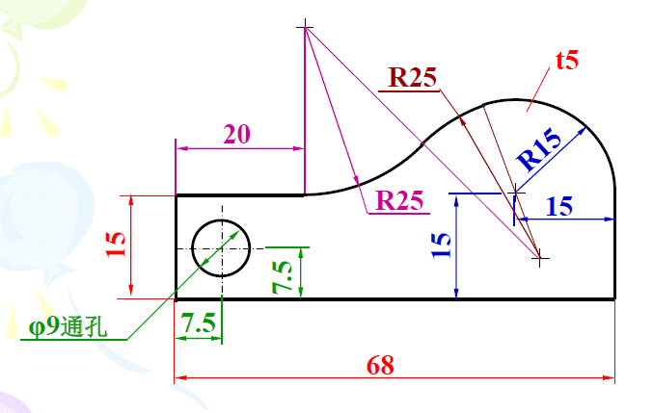
6、完成下图的3维模型

Slide 40
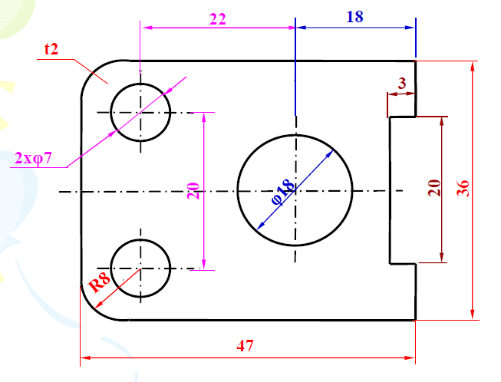
7、完成下图的3维模型（注意利用对称约束）

Slide 41
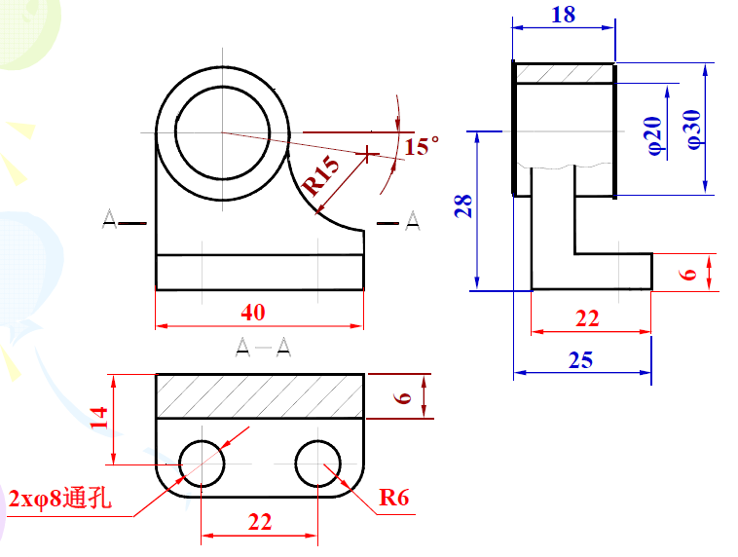
8、完成下图的3维模型

Slide 42
课后作业说明
交作业时要有主要特征的构建过程，如下图所示。可以在模型构建完后利用“编辑定义”再回头做图片。要求做成PPT格式交作业。
上交作业的文件用班级+学号+名字命名
要求课代表在每周三晚21：00前发给助教及我，请同学在此前交给课代表。

Slide 43
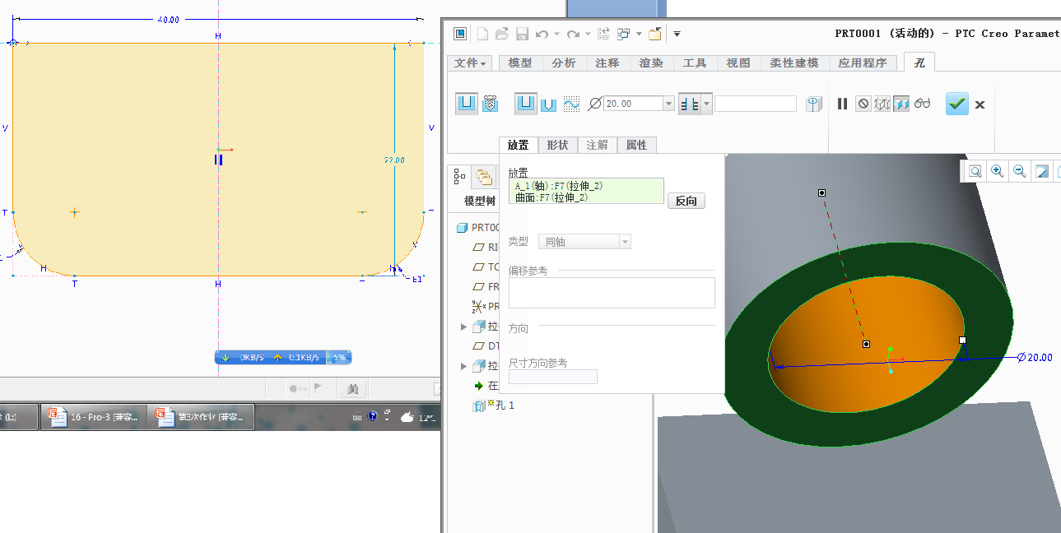
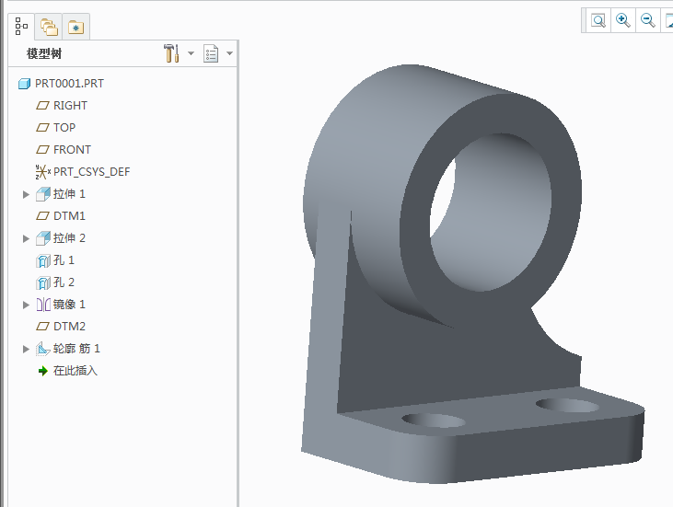
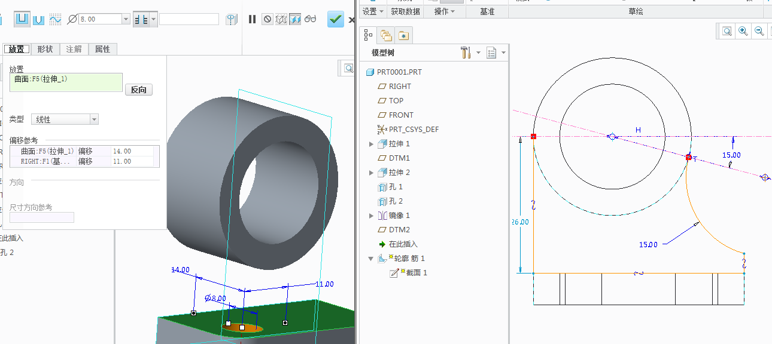
课下交作业的格式

Slide 44

QQ群：CREO-2018
课件会放到群文件里，同学自己下载。
每个班加一个课代表做管理员，帮助老师收课后作业，并统一按班上交。
有问题可以在群里讨论或问老师，请实名提问。

